Slide 1
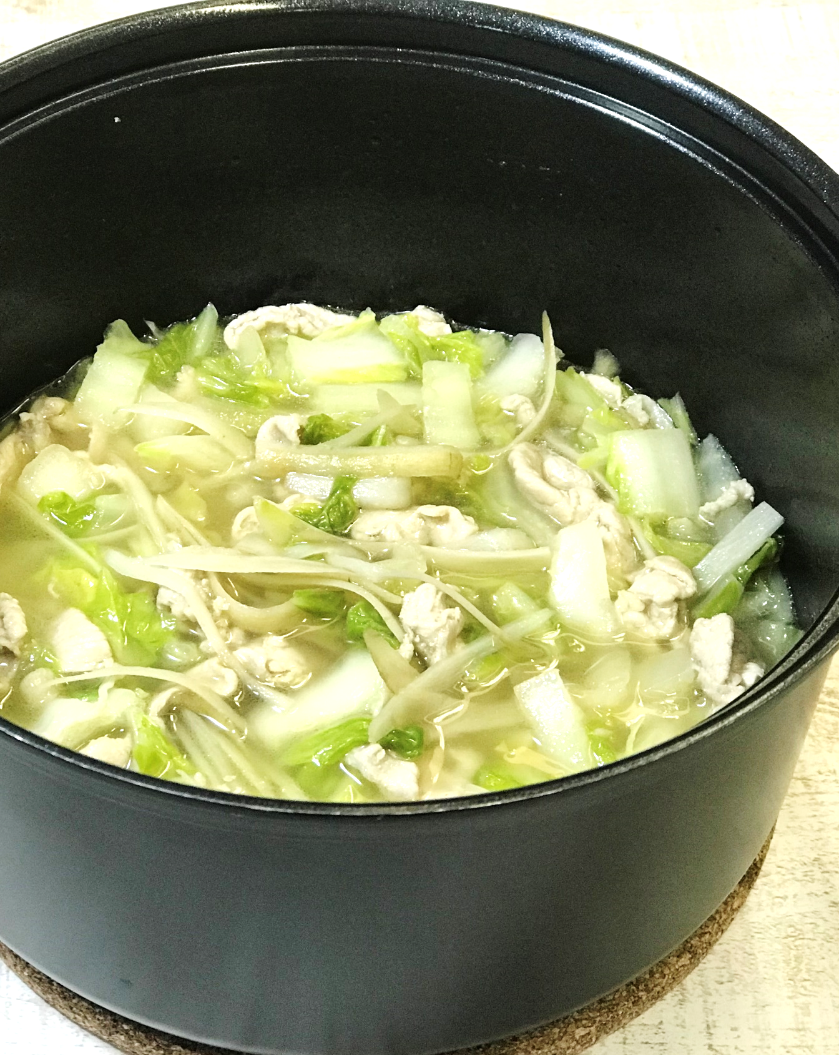
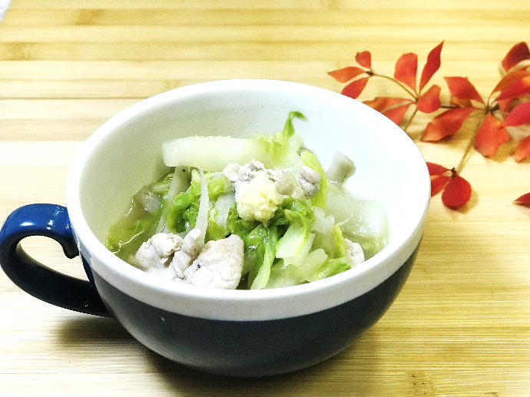
白菜と豚肉の生姜スープ煮
1人分 エネルギー 85kcal
材料 （4人分）
200ｇ
80ｇ
60ｇ
300ml
小さじ1
小さじ1
小さじ1/2
小さじ1
小さじ2
☚動画はこちら
白菜
豚肉 ごぼう 水 油（ごま油）
中華だし みりん
薄口しょうゆ おろし生姜
作り方
白菜、豚肉は食べやすい大きさに切り、ごぼうはささがきにする。
鍋に油（ごま油）を熱し豚肉、ごぼう、白菜を順に軽く炒める。
中華だし、みりん、水を加え、蓋をして煮る。
３に火が通ったら、薄口しょうゆで味を調え、おろし生姜を添える。
※ おろし生姜は、最後に添えると風味がよく感じられる

